Slide 1

Název školy: Základní škola Netvořice
Autor: Olga Marková
Název: VY_32_INOVACE_17_
Téma: Souhlásky tvrdé
Č. projektu: OP VK 1.4

Slide 2
Anotace
Slabiky dy, ty, ny a di, ti, ni
DUM je určen pro žáky 2. ročníku dle ŠVP Škola pro život ZŠ Netvořice
Český jazyk
Prezentace na interaktivní tabuli
Klíčová slova: slabika, měkké, tvrdé

Slide 3
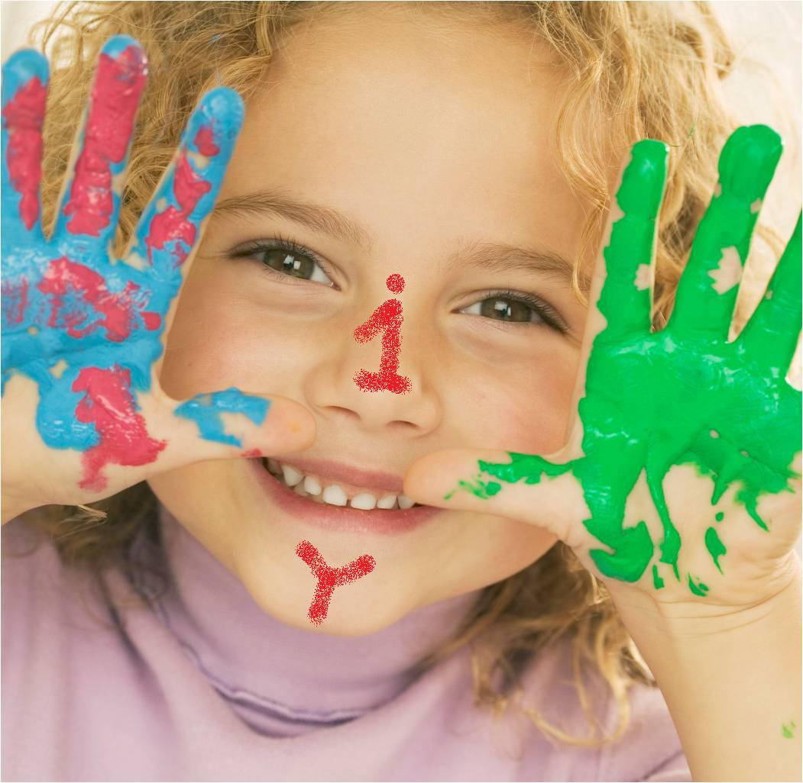
Slabiky dy, ty, ny nebo di, ti, ni?
Měkké „i“ je měkký nos,
zamačkej si na něj dost.
Tvrdé „y“ si pohrává,
na bradě se schovává.

Slide 4
Slabiky dy, ty, ny nebo di, ti, ni?
Měkké slabiky vybarvi modře a tvrdé
slabiky červeně!
vidí tiše Nina divoký
šaty řady body motýli
ledy ticho dílo natírá
letí tyká nyní zelenina
dudy chudý národy hodiny
ceny tíha nížina utíká

Slide 5
Použitá literatura
http://office.microsoft.com

